Slide 1

Máy Biến Áp
Tổ 4

Slide 2
Nội dung tìm hiểu
- Tại sao phải sử dụng máy biến áp
- Máy biến áp là gì
- Cấu tạo máy biến áp
- Nguyên tắc hoạt động
Tổ 4

Slide 3
- Tại sao phải sử dụng máy biến áp
Trong quá trình truyền tải điện năng từ nhà máy điện đi xa, lúc đưa điện năng lên đường truyền tải phải tìm cách tăng điện áp. Khi tới nơi tiêu thụ, để đảm bảo an toàn cho việc sử dụng điện, phải giảm điện áp. Trong quá trình truyền tair điện năng phải sử dụng thiết bị biến đổi điện áp. Đó là máy biến áp.
Tổ 4

Slide 4
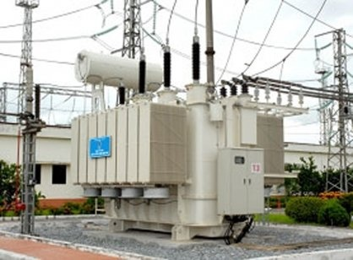
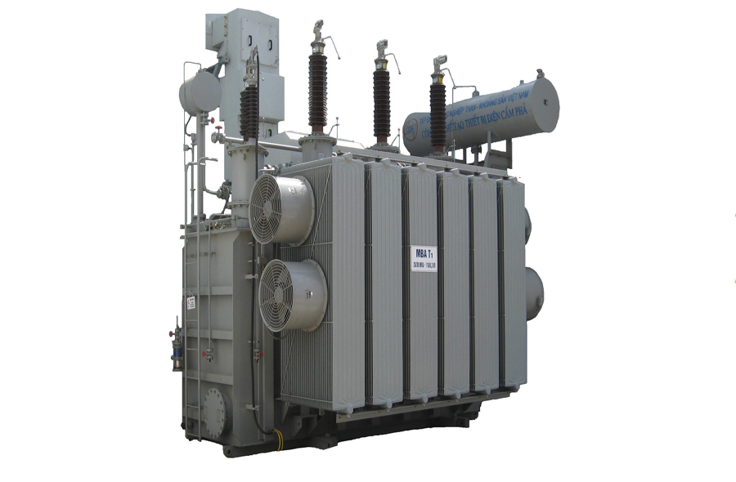
- Máy biến áp là gì
Máy biến áp là những thiết bị có khả năng biến đổi điện áp (xoay chiều) và không làm thay đổi tần số của nó
Máy biến áp không dùng được với dòng điện 1 chiều
Tổ 4

Slide 5
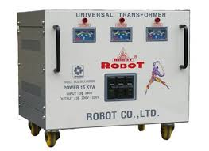
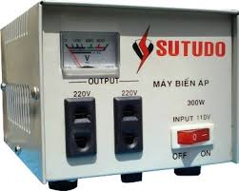
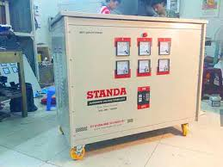
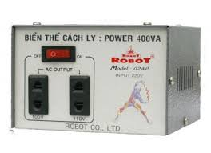
Một số máy biến áp khác
Máy biến áp 220V sang 110V
Máy biến áp 1 pha
Tổ 4

Slide 6


Gồm 2 phần chính là 2 cuộn dây cuốn trên lõi biến áp và lõi biến áp
+ Cuộn dây sơ cấp có số vòng dây N1 được nối với nguồn điện xoay chiều
Cuộn dây thứ cấp có số vòng dây N2 được nối với tải tiêu thụ
Số vòng dây của 2 cuộn khác nhau, tùy thuộc vào nhiệm vụ của máy mà N1 < N2 và ngược lại
+ Lõi biến áp thường bằng các lá sắt hoặc thép pha silic ghép cách điện với nhau để tránh dòng Fu cô và tăng cường từ thông qua mạch
Tổ 4

Slide 7

- Nguyên tắc hoạt động
- Dựa trên hiện tượng cảm ứng điện từ
Cuộn dây sơ cấp nối với nguồn điện xoay chiều sinh ra từ thông biến thiên trong toàn bộ lõi thép . Khi từ thông biến thiên qua cuộn thứ cấp trong thứ cáp xuất hiện suất điện động cảm ứng. Nếu cuộn thứ cấp nối với mạch ngoài tạo mạch kín xuất hiện dòng điện .
Tổ 4

Slide 8
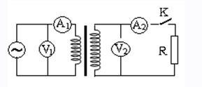
* Khảo sát thực nghiệm máy biến áp
Một máy biến áp có thể làm việc ở hai chế độ:
- Cuộn thứ cấp hở mạch (chế độ không tải).
- Cuộn thứ cấp nối với cơ sở tiêu thụ (chế độ tải).
Sơ đồ thí nghiệm
Tổ 4

Slide 9

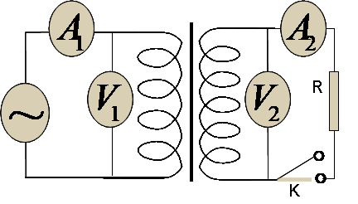



Nếu
Ta được tỉ số :
U1 và N1 : điện áp hiệu dụng và số vòng dây ở cuộn sơ cấp
U2 và N2 : điện áp hiệu dụng và số vòng dây ở cuộn thứ cấp
Vậy, ở chế độ không tải, máy biến áp hầu như không tiêu thụ điện năng.
Tổ 4

Slide 10
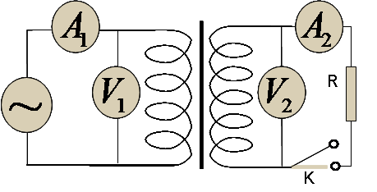
Nếu hao phí điện năng ở MBA không đáng kể (Máy biến áp lí tưởng), công suất ở 2 cuộn dây bằng nhau, ta có:
Tổ 4

Slide 11


